Slide 1
Comprendre la Précarité Energétique Guide pour les étudiants qui étudient le phénomène
Date de la dernière mise à jour : 14 février 2023
Contact : beatrice.le-moing@grenoble-inp.fr

Slide 2
Objectif du guide
L’équipe de la Chaire HOPE a sélectionné les ressources clés permettant d’appréhender le phénomène de la précarité énergétique pour les étudiants qui découvrent le sujet dans leur cours ou qui veulent s’investir à titre bénévole.
Parcourir l’ensemble des ressources du guide peut prendre beaucoup de temps, voilà pourquoi nous avons sélectionné en orange les ressources incontournables.

Slide 3
Plan du Guide
La Précarité Energétique
Introduction
QUI est touché par ce phénomène?
C’est QUOI?
Les SOLUTIONS en France
COMMENT agir?
POURQUOI s’intéresser à ce sujet en particulier?
Le vocabulaire spécifique de la précarité énergétique
Focus sur la précarité énergétique étudiante
Les Etudiants en Action
Les Etudiants en action dans leur Ecole/Université
Les Etudiants en action bénévolement
La Chaire HOPE

Slide 4
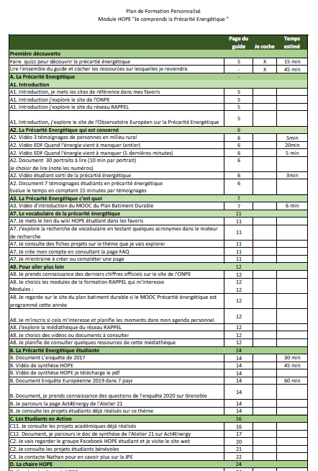
Construis ton programme de formation
Ouvre (ou imprime) le doc « Programme Formation HOPE Personnalisé »
Fais le Quizz pour tester tes connaissances (page suivante)
Balaie l’ensemble de ce document de 24 pages
Coche les éléments que tu voudrais approfondir en fonction du sujet que tu as à traiter
Evalue le temps de ton programme complet
Planifie ton programme dans ton emploi du temps

Slide 5
A.1 La Précarité Energétique Introduction
Liens hypertextes
Clique sur les titres pour accéder à la ressource
Découvrir le phénomène et les ordres de grandeurs en 7 questions – Je fais le Quizz
Les sites internet de référence (à mettre dans les favoris de vos navigateurs internet)
ONPE – Observatoire National de la Précarité Energétique : https://onpe.org
Vous y trouverez les chiffres officiels, les définitions des indicateurs toutes les ressources officielles
RAPPEL – Réseau des Acteurs contre la Pauvreté et la Précarité Energétique dans le logement.
Rassemblant plus de 1000 membres, il est issu d’un besoin d’avoir les professionnels de l’Energie, Santé, Logement. Son but : favoriser les échanges, outils, valoriser les expériences exemplaires des territoires, prise en compte de précarité énergétique dans les politiques publiques. https://www.precarite-energie.org/
Le CLER - Réseau pour la transition énergétique https://cler.org/
Une association française, créée en 1984 pour promouvoir les énergies renouvelables, la maîtrise de l’énergie et plus largement la transition énergétique. Le CLER coordonne le programme Slime. Il s'agit d'une méthodologie mise à disposition des collectivités territoriales pour repérer les ménages en situation de précarité énergétique et les accompagner vers des solutions adaptées.
EU Energy Poverty Observatory https://www.energypoverty.eu/
La précarité énergétique est un phénomène qui touche 11% de la population européenne avec des situations très diverses.

Slide 6
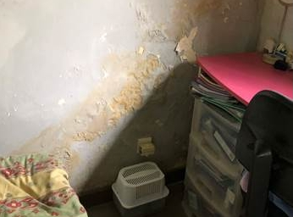
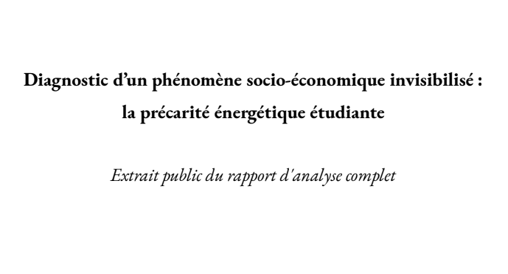
A.2 La Précarité Energétique QUI est concerné?
Images Actives
Clique sur les images pour accéder à la ressource
Une des caractéristiques de la précarité énergétique est qu’elle touche des populations très différentes.
Nous vous recommandons de consulter au moins 3 documents différents, quitte à ne consulter qu’un portrait par document. Cliquer sur l’image accéder à la ressource.
3 témoignages de personnes en précarité énergétique milieu rural et très modeste
Vidéo 5 min
Film réalisé pour EDF d’après étude sociologique. Histoire d’une famille « normale » qui déménage à la campagne
Vidéo 20 min
voir au moins les 5 dernières minutes (film d’animation)
30 Portraits de personnes en précarité énergétique
Document
(10 min par portrait) en lire au moins 1
Etudiant sorti de la précarité énergétique à Lille
Vidéo 3 min
7 entretiens d’étudiants en précarité énergétique, réalisés par des étudiants de Sciences Po Grenoble (2020)
Document
(15 minutes par entretien)
PDF dans le dossier du kit

Slide 7
A.3 La Précarité Energétique C’est QUOI concrètement?
« Est en situation de précarité énergétique une personne qui éprouve dans son logement des difficultés particulières à disposer de la fourniture d’énergie nécessaire à la satisfaction de ses besoins élémentaires en raison de l’inadaptation de ses ressources ou de ses conditions d’habitat ».
J’ai froid dans mon logement l’hiver (et/ou trop chaud l’été)
4,8 MILLIONS
de Passoires Thermiques en FRANCE
et/ou
Source Sept 2020 Ministère Transition Ecologique
Ma facture énergétique est particulièrement élevée
6 minutes pour comprendre la précarité énergétique, extrait du MOOC précarité énergétique Plan Bâtiment Durable
Vidéo dans le dossier du kit
>8%
Facture Energie
Revenus
et/ou
J’ai du mal à boucler les fins de mois à cause de mon budget « essence »*
287 000
Gilets Jaunes
le 17 Novembre 2018
* La chaire HOPE inclut le sujet de la mobilité dans la problématique ce qui est une extension de la définition officielle de la loi de 2010.

Slide 8
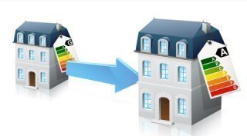
A.4 La Précarité Energétique Les solutions en France
ACCOMPAGNEMENT PERSONNALISE
AIDES A LA RENOVATION ENERGETIQUE
Diagnostic
Eco Gestes
Conseil au financement
Accompagnement social et budgétaire, etc.
NOUVELLES SOLUTIONS DE MOBILITE
AIDE AU PAIEMENT DES FACTURES ENERGIE

Slide 9
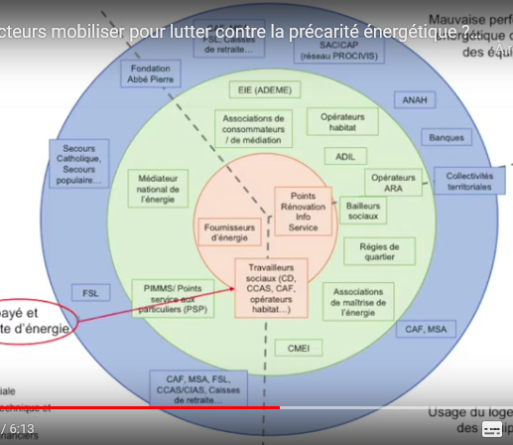
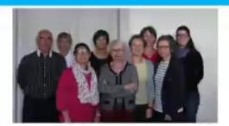
A.5 La Précarité Energétique COMMENT agir concrètement?
Images Actives
Clique sur les images pour accéder à la ressource
Au niveau national
Exemples d’actions locales
Les Compagnons Bâtisseurs font de l’auto réhabilitation accompagnée (faire avec)
Des jeunes en service civique font du porte à porte pour repérer les familles en précarité énergétique
Un collectif d’habitants en précarité énergétique mobilisé à Roubaix
Formation RAPPEL
« Quels acteurs mobiliser pour lutter contre la précarité énergétique ? »
Vidéo 6 min
Les 17 dispositifs financiers à l’échelle nationale répertoriés par l’ONPE
Document 1 page
12 actions exemplaires identifiées par l’ONPE en 2019
Document 12 fiches
Les Locaux-Moteurs du Maine et Loire prennent le temps pour expliquer leurs droits à leurs voisins
REH réussit à rénover entièrement les maisons des plus modestes
Programme piloté par les collectivités pour repérer et accompagner les ménages en précarité énergétique

Slide 10
A.6 La Précarité Energétique POURQUOI s’intéresser à ce phénomène?
C’est un phénomène de masse et malgré les dispositifs en place et les actions locales efficaces, on n’arrive pas à inverser les tendances au niveau national.
Le coût de l’Energie augmente pour tous, ce qui a pour conséquence d’amplifier le phénomène : nouvelles personnes en précarité énergétique, accroissement des inégalités.
Les dispositifs sont complexes et les démarches longues.
En rénovation énergétique, il y a toujours un « reste à charge » trop élevé pour les ménages les plus modestes.
Il y a 8 millions de passoires thermiques en France.
Beaucoup de ménages ignorent leurs droits ou renoncent devant la complexité de la rénovation énergétique. (phénomène du non recours).
Des domaines peu explorés donc pas pris en compte par les pouvoirs publics : mobilité et précarité énergétique, les spécificités de la précarité énergétique, santé et précarité énergétique.
L’isolement social ou la honte face à ce phénomène rend le repérage des ménages en difficulté difficile.
S'intéresser à la précarité énergétique c’est engager une réflexion personnelle sur sa propre consommation énergétique et poser la question des besoins élémentaires en énergie pour chaque individu dans le contexte actuel (environnemental, social, économique).
2016
5,6 millions de ménages en situation de précarité énergétique
Soit 12 Millions de personnes (Source ONPE)
2006
3,8 millions
La plupart des dispositifs existants peine à atteindre leur public cible notamment le public le plus modeste

Slide 11
A.7 Le vocabulaire de la précarité énergétique
1
2
3
Tu vas vite te rendre compte qu’il y a un vocabulaire propre à ce phénomène : SLIME, ANAH, FSL, ALEC, ADEME, ADIL….
Pour ne pas être perdu, consulte la page vocabulaire du Wiki HOPE Etudiant
Lien vers la page vocabulaire
Le moteur de recherche en haut à droite fonctionne très bien aussi
Et n’hésite pas à l’enrichir s’il manque des termes
Crée ton compte lien vers la page d’aide
Créer une nouvelle définition ou un nouvel acronyme
1
2
3

Slide 12
A.8 La Précarité Energétique Pour aller plus loin
Liens hypertextes
Clique sur les titres ou les images pour accéder à la ressource
Tableau de Bord de la précarité énergétique de l’ONPE les derniers chiffres
Formation du Réseau RAPPEL « sensibilisation à la précaritié énergétique (vidéos de 5 minutes pour chaque question)
Séquence 0 présentation de la formation et du réseau
Séquence 1 enjeux globaux de l’énergie
Séquence 2 l’énergie dans le logement
Séquence 3 la précarité énergétique
Séquence 4 les actions de lutte possibles
MOOC Précarité Energétique Plan Batiment Durable
Tous les ans sur la période Septembre – Novembre (inscris-toi, nous te recommandons fortement les modules des semaines 1 et 2)
Semaine 1 : Comprendre les causes de la précarité énergétique
L'impact de la pauvreté monétaire -La question de l'énergie- L'impact de la qualité des logements
Semaine 2 : Identifier les manifestations de la précarité énergétique
Les facteurs sociaux économiques -Les consommations d'énergie dans le logement -Le confort et la santé dans le logement
Semaine 3 : L'analyse pour accompagner vers des solutions
Semaine 4 : Agir sur le bâtiment
Semaine 5 : Agir sur les équipements et les usages
La Médiathèque du réseau RAPPEL
La Médiathèque du réseau CLER
La Médiathèque de l’ONPE
Des mines d’information : vidéo, articles de presse, journaux télévisés, webinaires thématiques

Slide 13
B. La précarité énergétique étudiante
Focus

Slide 14
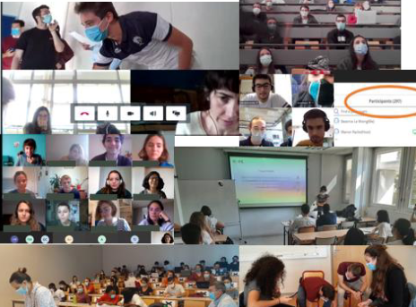
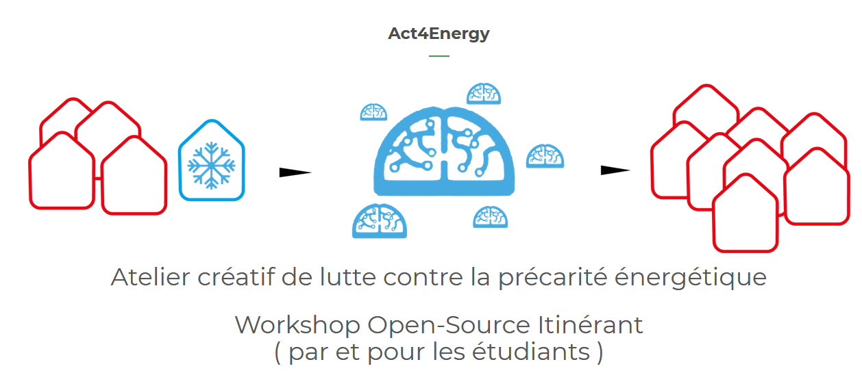
B. La précarité énergétique étudiante
Images Actives
Clique sur les images pour accéder à la ressource
C’est un angle mort de l’observation car il n’y a aucune statistique sur la précarité énergétique des étudiants.
La précarité (financière) des étudiants en croissance et crise sanitaire sont des facteurs aggravants de cette situation non mesurée
Voici les ressources identifiées par HOPE sur ce phénomène :
La toute première enquête réalisée par la Promotion et Défense des étudiants
2017
PDF dans le dossier du kit
Les travaux sur la précarité énergétique étudiants engagés par la chaire HOPE
2020
Vidéo 45 min
Enquête Européenne dans 7 pays européens
2019
Doc de synthèse + références articles
Questionnaire pour enquête faite auprès des Etudiants de Grenoble 2020
PDF dans le dossier du kit
L’Atelier 21 agit spécifiquement pour aider les étudiants en précarité énergétique : ateliers en école et tutoriels sur leur site web « Act4Energy »
Site Web - tuto
Et aussi témoignages à la page « précarité énergétique : qui est touché? »
Tous les projets étudiants sur le thème de la précarité énergétique étudiante – lien

Slide 15
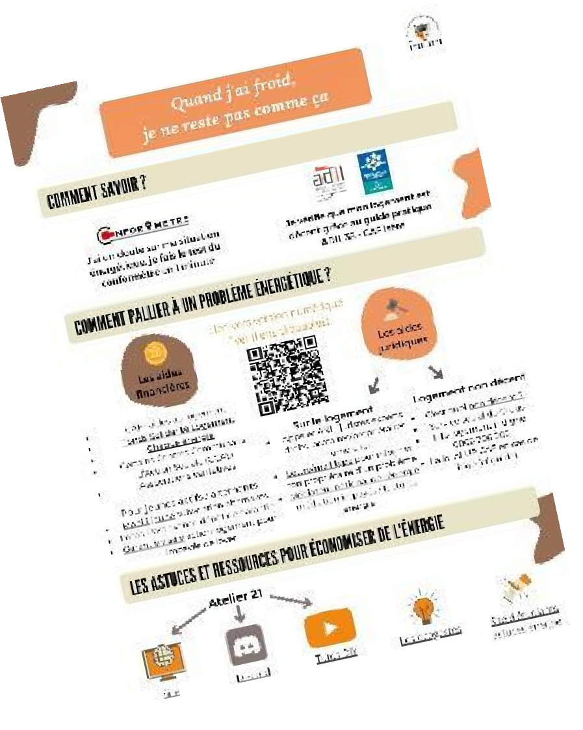
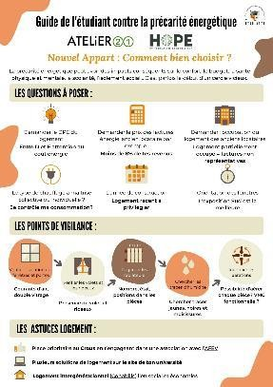
B. La précarité énergétique étudiante
Vous connaissez un.e étudiant.e en précarité énergétique? Voici les contacts à connaître
Le programme SLIME : Carte des SLIMES
Les espaces info énergie : Trouve un espace info énergie près de chez soi
L’ADIL de son département : Agence départementale pour l’Information sur Logement Trouvez votre ADIL
Les ADIL sont chargées d’apporter gratuitement au public des informations sur l’ensemble des questions juridiques, fiscales et financières liées à l’immobilier. Il y a des agences dans tous les départements
Pour les étudiants du parc privé, contacter la CAF en cas de logement non-décent : possibilité de diagnostic de votre logement et de paiement d’un loyer « résiduel » déduit des APL en cas de non-décence avérée si le propriétaire ne fait pas les travaux (Loi ALUR 2014).
→ Les recours lorsque vous habitez un logement indécent
La Vie Etudiante de votre campus pour connaître les associations qui peuvent venir en aide
Consultez et téléchargez le Guide
« Prévenir et Guérir la Précarité Energétique Etudiante »
Taper "Guide" dans le moteur de recherche du wiki HOPE Etudiant

Slide 16
Les étudiants en action
C.1 Avec leur université/école
C.1.1 Projets étudiants encadrés
C1.2 Zoom su l’Action de l’Atelier 21

Slide 17
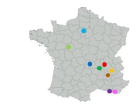
C.1.1 Des projets étudiants encadrés par les enseignants
Comment prévenir des situations de précarité énergétique chez les étudiants internationaux qui arrivent sur le campus grenoblois pour la première fois ?
Défi créatif (en anglais)
La précarité énergétique étudiante
Analyses des Politiques Publiques et Recommandations
Projet Tuteuré (3mois)
Images et cadres actifs
Clique sur les images pour accéder à la ressource
Quelques exemples
CBH Graduate School
GRENOBLE
Sciences Po (VTS)
GRENOBLE
Projet ADEME RESILITERRE
Participation des étudiants aux travaux de recherche du projet du laboratoire LAET ENTPE Comment mesurer la vulnérabilité énergétique des ménages tant sur le volet logement que sur le volet de la mobilité?
Plusieurs stages et projets sur 3 ans
Projets Transverses Centrale Marseille :
la précarité énergétique
8 propositions innovantes
Parcours Projet Innovation
(9 mois)
Tous les projets sur le wiki HOPE Etudiant
Saint Etienne (EMSE)
Clermond Ferrand (VetAgro Sup)
Lyon (ENTPE)
Centrale Marseille
Marseille
Notes:
Fin 11:09

Slide 18
C.1.2 Zoom sur l’action de l’Atelier 21
L’Atelier 21 est engagé depuis plusieurs années pour aider les étudiants en précarité énergétique, ils réalisent des ateliers dans les universités/école sur ce thème
Images Actives
Clique sur les images pour accéder à la ressource

Slide 19
Les étudiants en action
C.2 Les actions bénévoles avec HOPE Etudiant

Slide 20
Catalyseur de projets étudiants de lutte contre la précarité énergétique
Nous souhaitons que par le rassemblement de nos énergies, chaque être humain ait un accès suffisant à l’ énergie afin de vivre paisiblement dans un monde en pleine mutation politique, économique et environnementale.
Notes:
Le 19 mars 2020, la chaire HOPE et les enseignants chercheurs du projet ADEME RESILITERRE décident de rassembler les étudiants qui abordent ce thème en cours. Cinq étudiantes, de filières et villes différentes, coachées par la Chaire HOPE, vont organiser le 1er événement étudiant national sur la précarité énergétique « Repenser l’Energie Ensemble ». Les étudiants qui y participent décident de monter le collectif HOPE Etudiant pour continuer à agir ensemble.
Le collectif est animé par un.e étudiant.e encadré.e par la chaire HOPE

Slide 21
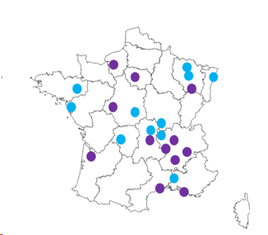
HOPE Etudiant c’est quoi ?
Un collectif interdisciplinaire qui rassemble les étudiants et jeunes diplômés qui souhaitent s’investir dans la lutte contre la précarité énergétique
Des moyens pour communiquer et se rassembler
Une présence nationale
@HOPE ETUDIANT
Groupe Facebook pour s’entraider, s’informer et monter des projets ensemble
www.hopeetudiant.wixsite.com/hopeetudiant
Site web pour la visibilité et les actualités
https://wiki-hope-etudiant.grenoble-inp.fr/wiki/Accueil
Un wiki pour valoriser les travaux étudiants et s’entraider
Notes:
Carte n’est pas la plus récente / Toulon tours+ saint étienne +clermont

Slide 22
Des projets animés par les étudiants
Images Actives
Clique sur les images pour accéder à la ressource
Un livre pour créer un dialogue au sein de la famille sur le confort énergétique
Un questionnaire simple pour auto évaluer son confort énergétique
4
4
Une séquence pédagogique pour apprendre l’isolation thermique aux enfants de primaire
Evénement national étudiant
Repenser l’Energie Ensemble
2 éditions : Mars 2020 et Février 2021
5
2x5
Notes:
Fin 11:09

Slide 23
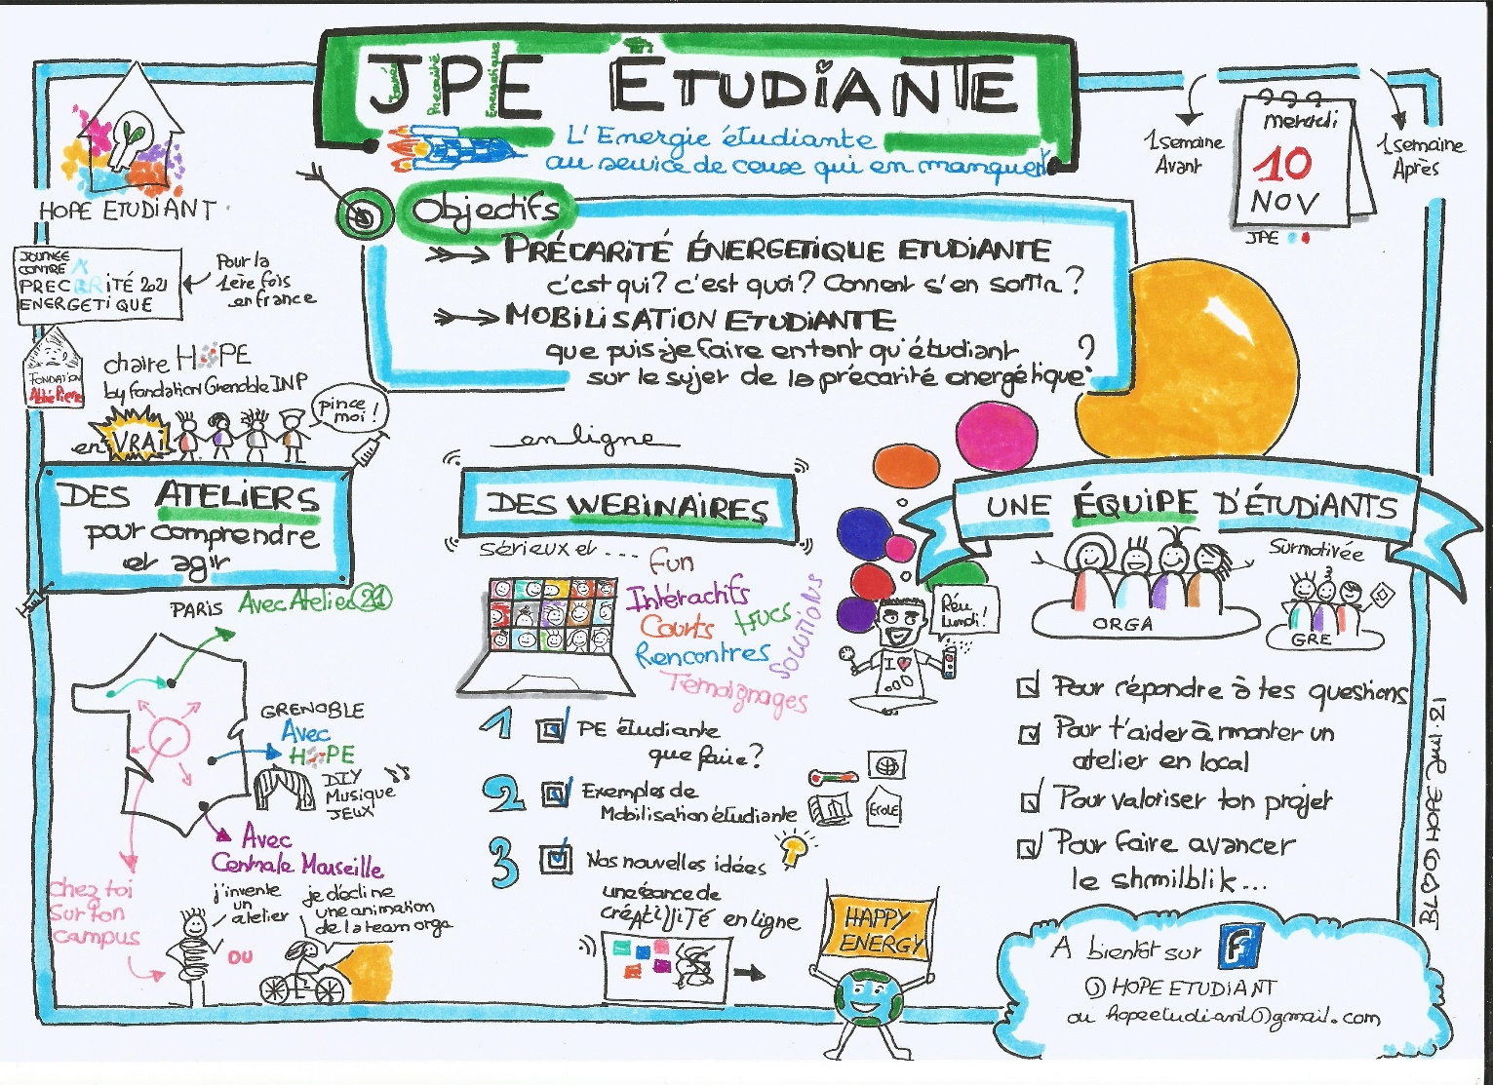
Participe au prochain événement
Événement 10 Novembre 2021
HOPE Etudiant organise le volet étudiant pour la journée nationale de la précarité énergétique de la Fondation Abbé Pierre
Participe aux webinaires
10 Nov 18h : prévenir et guérir la précarité énergétique étudiante
16 Nov 18h : comment m’investir, quelles actions concrètes?
17 Nov 16h : le best of des actions étudiantes
Participe aux activités organisées sur Grenoble, Paris, Marseille….
Rejoins l’équipe projet
Demande le kit pour organiser une animation sur ton campus
Contact : nathan.pitillion@grenoble-inp.org

Slide 24
D. La chaire HOPE

Slide 25
Qui sommes-nous?
Ce document été réalisé par la chaire HOPE à destination du public étudiant
Sous le patronage du Ministère de la Transition Ecologique et Solidaire et de Madame Marjolaine Meynier-Millefert, députée de l’Isère, la Chaire d’Excellence HOPE est une initiative de la Fondation Grenoble INP et de ses treize partenaires représentants les collectivités territoriales, l’industrie de l’énergie, les institutions financières et la recherche.
HOPE est un lieu de recherche pour développer un travail collaboratif technique, sociologique et organisationnel entre chercheurs, universitaires, acteurs publics et privés autour des enjeux liés à la précarité pour faire avancer la connaissance sur la précarité énergétique sur des domaines peu explorés comme la double précarité mobilité et énergie ou les liens santé et logement.
HOPE a également pour mission de porter cette connaissance sur le terrain pour favoriser la mobilisation de nouveaux acteurs dans la lutte contre la précarité énergétique. Sensibiliser, créer des liens, animer des réseaux.
A ce titre HOPE mène un action particulière auprès des étudiants afin qu’ils soient éclairés sur le phénomène de la précarité énergétique et qu’ils puissent participer dès maintenant à la recherche ce solutions innovantes sur ce thème.
Pour en savoir plus sur la chaire HOPE

Slide 26
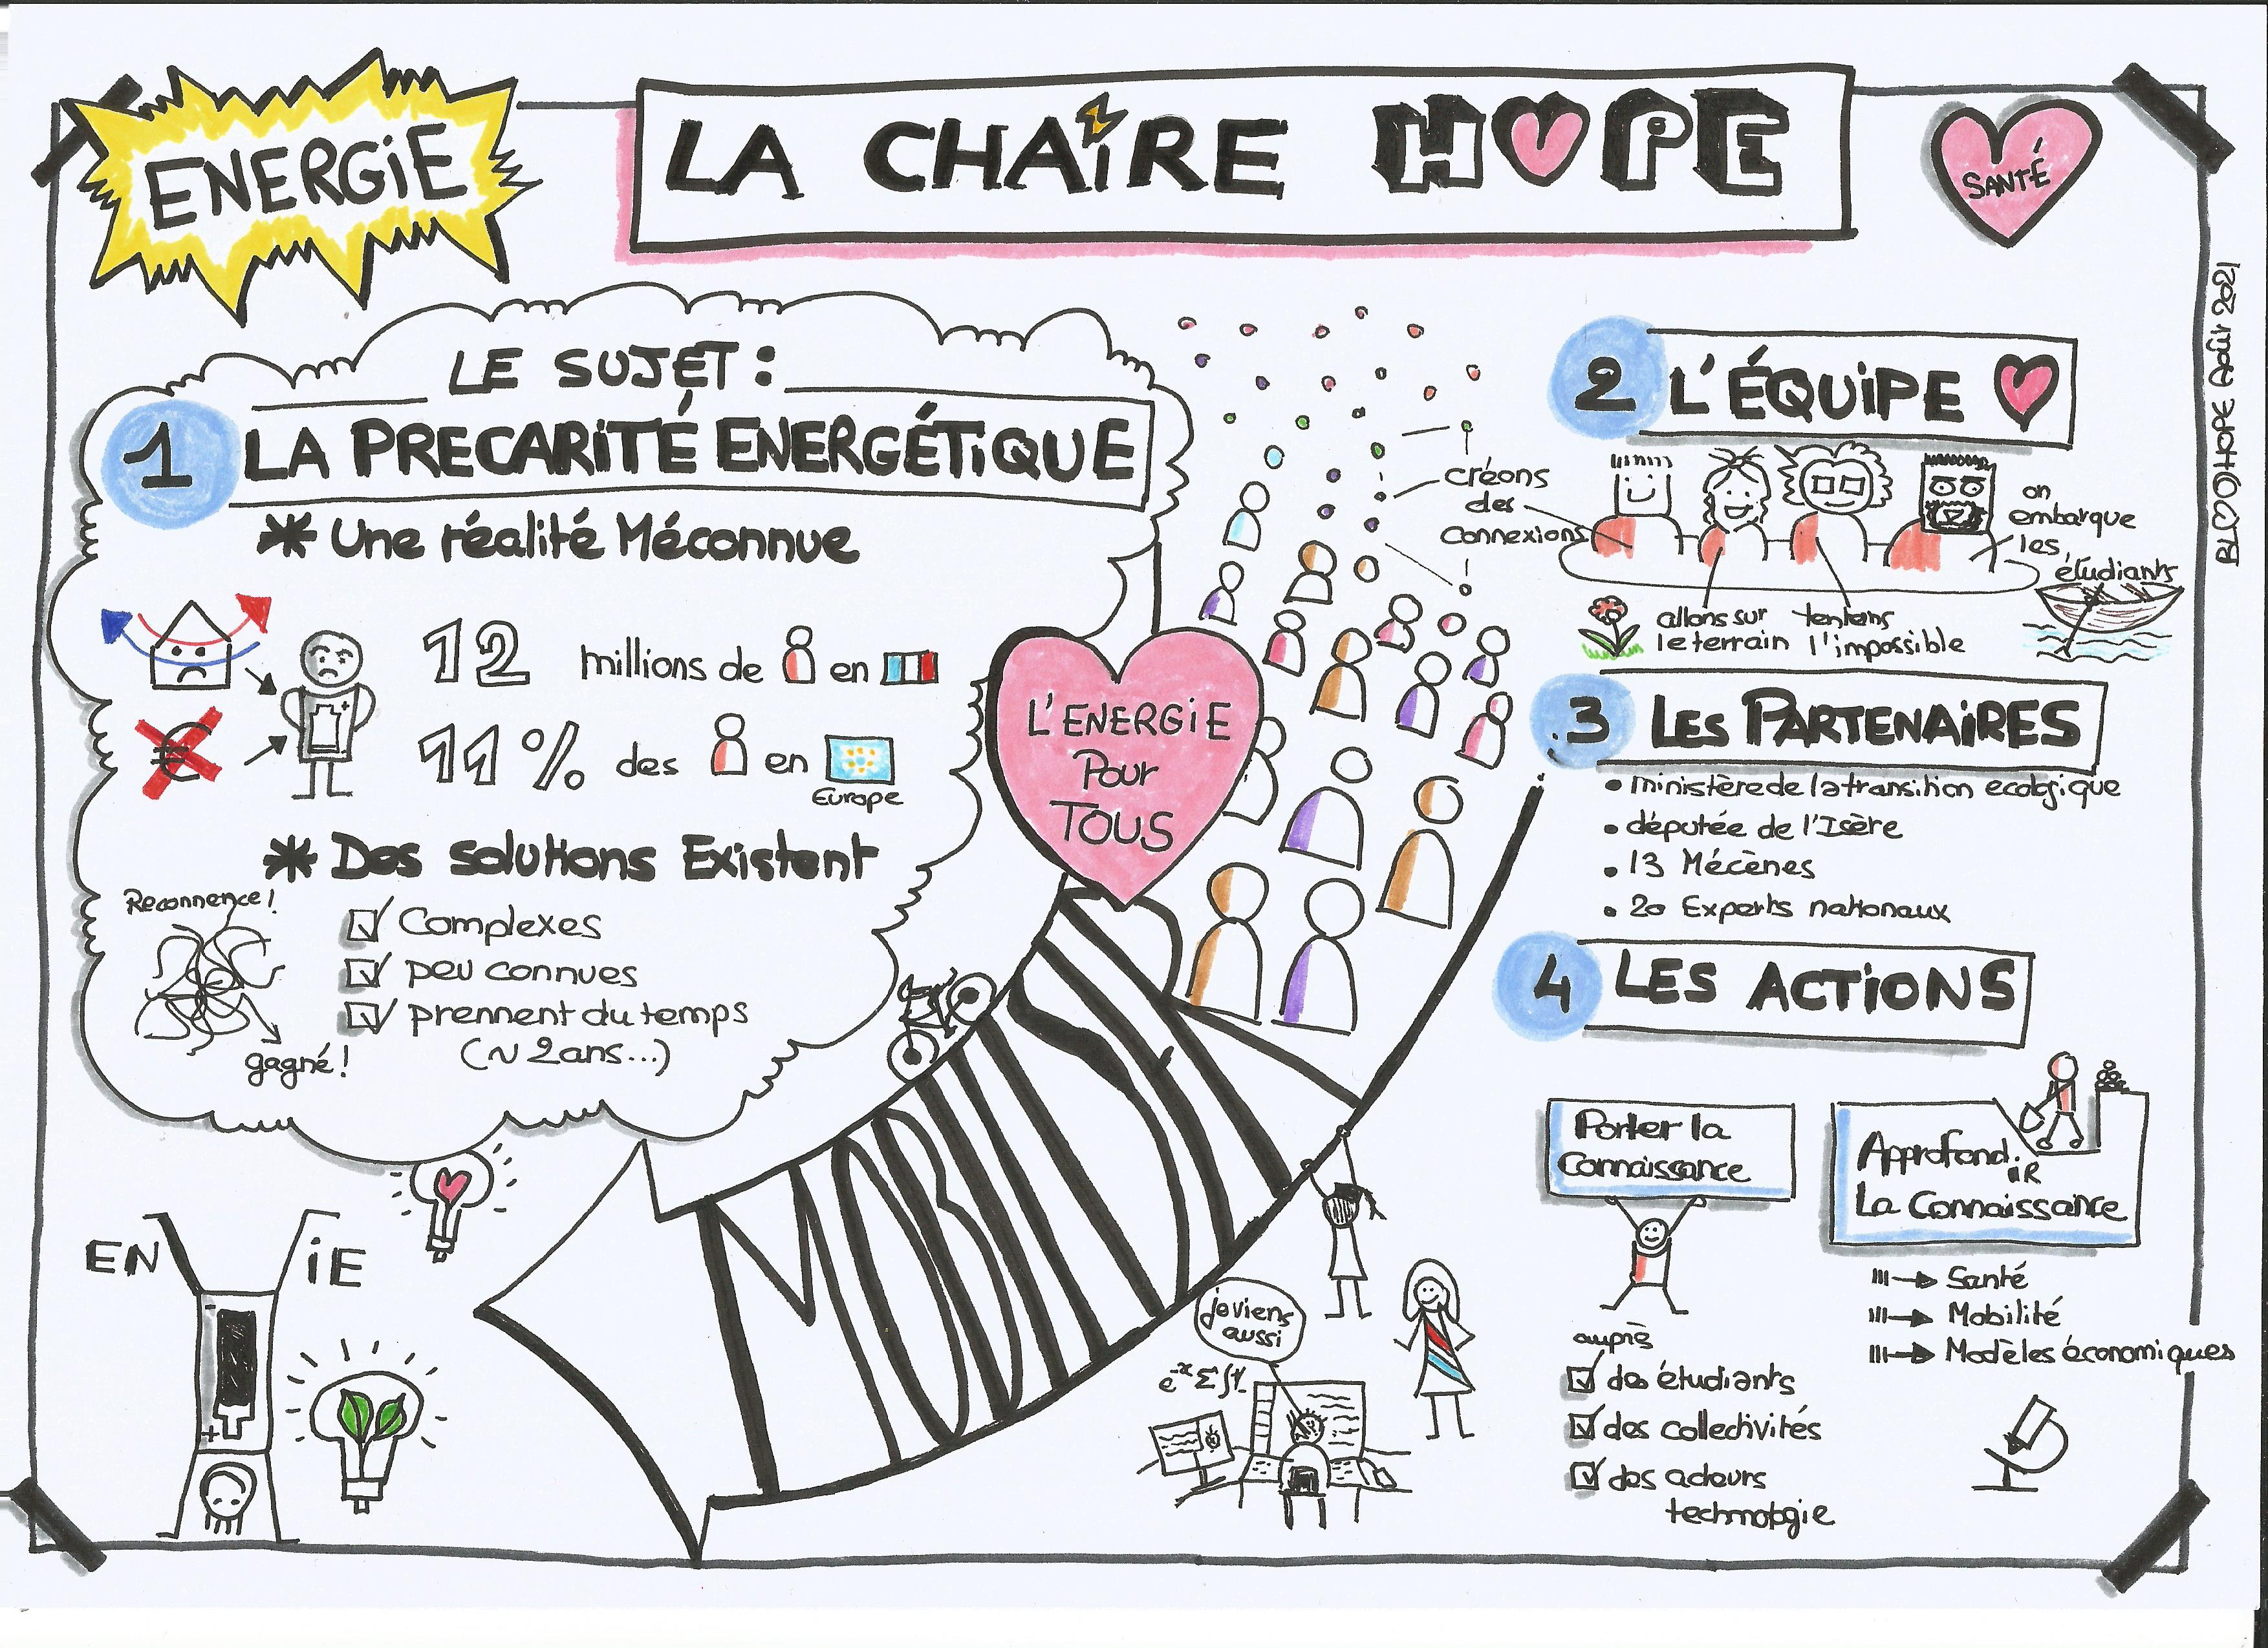

Slide 27
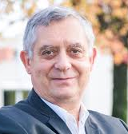
La chaire HOPE ferme ses portes fin avril 2023 mais son équipe de choc reste joignable
Régis Largillier
Fondateur et Titulaire de la Chaire
regis.largillier@fondation.grenoble-inp.fr
Béatrice Le Moing
Dynamique Etudiante
beatrice.le-moing@grenoble-inp.fr
Aude Mingam
Projets Recherche
Action sur Grenoble
aude.mingam@gmail.com
Agathe Ménage
Dynamique Etudiante
agathe.menaga@gmail.com
Florence Guilcher
Dynamique Etudiante
florence.guilcher@gmail.com

